Slide 1
Chính tả
Cô gái của tương lai
Trang 118

Slide 2
Mục tiêu
一
Nghe – viết đúng chính tả bài “Cô gái của tương lai”.
二
Luyện tập viết hoa tên các huân chương, danh hiệu, giải thưởng.
三
Biết một số huân chương của nước ta.

Slide 3
Diều nào bay cao?
Notes:
Cách thức: GV nhấn vào con diều sẽ xuất hiện câu hỏi. Nếu HS trả lời đúng, diều sẽ bay lên cao; HS trả lời sai diều rơi xuống đất.

Slide 5
Câu 1. Cụm từ nào dưới đây viết đúng chính tả?
A. Anh hùng Lao Động
B. Anh hùng lao động
C. anh Hùng lao Động
D. Anh hùng Lao động

Slide 6
Câu 2. Cụm từ nào dưới đây viết đúng chính tả?
A. Giải thưởng Hồ Chí minh
B. Giải thưởng Hồ Chí Minh
C. giải Thưởng hồ chí minh
D. Giải Thưởng Hồ Chí Minh

Slide 7
Cô gái của tương lai
Qua một cuộc thi trên mạng in-tơ-nét, cô bé Lan Anh 15 tuổi được mời làm đại biểu của Nghị viện Thanh niên thế giới năm 2000 (tổ chức tại Ốt-xtrây-li-a). Em đã đặt chân tới 11 quốc gia khi chưa tròn 17 tuổi và đã viết hàng trăm bài báo. Trong mọi cuộc gặp gỡ quốc tế, Lan Anh đều trình bày trôi chảy những vấn đề mà em quan tâm bằng tiếng Anh.
Nhìn vào những gì Lan Anh đã làm được hôm nay, có thể tin rằng em chính là một trong những mẫu người của tương lai.
Theo Hoàng Duy

Slide 8
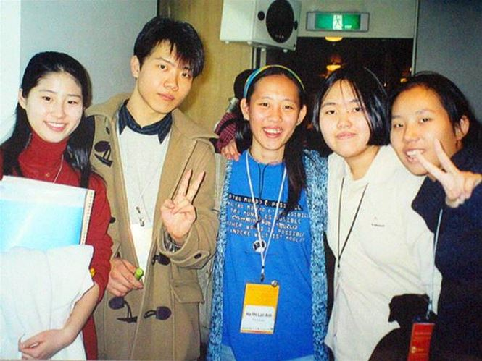
Bài chính tả nói về ai?
Bài chính tả nói về Lan Anh.
Lan Anh là một cô gái giỏi giang, thông minh, được xem là một trong những mẫu người của tương lai.

Slide 9
Cô gái của tương lai
Qua một cuộc thi trên mạng in-tơ-nét, cô bé Lan Anh 15 tuổi được mời làm đại biểu của Nghị viện Thanh niên thế giới năm 2000 (tổ chức tại Ốt-xtrây-li-a). Em đã đặt chân tới 11 quốc gia khi chưa tròn 17 tuổi và đã viết hàng trăm bài báo. Trong mọi cuộc gặp gỡ quốc tế, Lan Anh đều trình bày trôi chảy những vấn đề mà em quan tâm bằng tiếng Anh.
Nhìn vào những gì Lan Anh đã làm được hôm nay, có thể tin rằng em chính là một trong những mẫu người của tương lai.
Theo Hoàng Duy
Từ khó viết

Slide 10
Luyện viết từ khó
in-tơ-nét
Nghị viện Thanh niên
Ốt-xtrây-li-a

Slide 11
Nghe viết

Slide 12
Lưu ý khi viết chính tả
Ngồi viết đúng tư thế, trình bày đúng hình thức đoạn văn.
Viết hoa các tên riêng nước ngoài.
Ghi dấu thanh đúng vị trí.
Đọc lại bài, soát lỗi chính tả sau khi viết.

Slide 13
Luyện tập

Slide 14
Bài 2. Những chữ nào cần viết hoa trong các cụm từ in nghiêng dưới đây?
Bác Hồ nói: “Non sông gấm vóc của chúng ta do phụ nữ ta, trẻ cũng như già góp phần thêu dệt nên.” Tiếp nối truyền thống của Hai Bà Trưng và Bà Triệu, ngày nay, phụ nữ đã có những đóng góp xuất sắc vào sự nghiệp xây dựng và bảo vệ Tổ quốc. Tiêu biểu cho những anh hùng của thời đại mới là 214 cô bác được nhận các danh hiệu cao quý: anh hùng lao động, anh hùng lực lượng vũ trang. Hội Liên hiệp Phụ nữ Việt Nam là một trong những tổ chức quần chúng lớn mạnh của nước ta. Hội đã được Nhà nước trao tặng nhiều phần thưởng cao quý như: huân chương sao vàng (1985), huân chương độc lập hạng ba (1997), huân chương lao động hạng nhất (1998), huân chương độc lập hạng nhất (2000).
Theo Những người phụ nữ xuất sắc

Slide 15
Cách viết hoa tên các huân chương, danh hiệu, giải thưởng
Tên các huân chương, danh hiệu, giải thưởng được viết hoa chữ cái đầu của mỗi bộ phận tạo thành tên đó.
anh hùng lao động
Anh hùng Lao động
anh hùng lực lượng vũ trang
Anh hùng Lực lượng vũ trang
huân chương sao vàng
Huân chương Sao vàng
huân chương độc lập hạng ba
Huân chương Độc lập hạng Ba
huân chương lao động hạng nhất
Huân chương Lao động hạng Nhất
huân chương độc lập hạng nhất
Huân chương Độc lập hạng Nhất
Notes:
GV nhấn vào tên huân chương, danh hiệu, giải thưởng để xem chú thích.

Slide 16
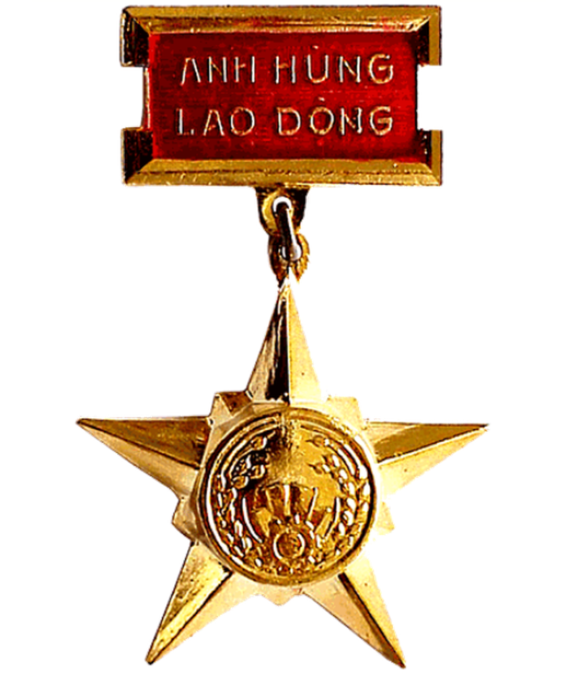
Anh hùng Lao động
Là một danh hiệu vinh dự cao nhất được Nhà nước Cộng hòa xã hội chủ nghĩa Việt Nam tặng cho những tập thể hoặc cá nhân lao động dũng cảm và sáng tạo, lập được thành tích đặc biệt xuất sắc trong sản xuất và công tác.
Anh hùng Lực lượng Vũ trang
Notes:
GV nhấn vào hình huy chương để quay trở lại

Slide 17
Huân chương Sao vàng
Là huân chương cao quý nhất của Nhà nước Việt Nam Dân chủ Cộng hòa. Huân chương Sao vàng để tặng hoặc truy tặng cho cá nhân có công lao to lớn, đặc biệt xuất sắc và tặng cho tập thể lập được thành tích xuất sắc trong sự nghiệp Cách mạng của Đảng Cộng sản Việt Nam và của dân tộc Việt Nam.
Notes:
GV nhấn vào hình huân chương để quay trở lại.

Slide 18
Huân chương Độc lập
Huân chương Độc lập là huân chương bậc cao thứ ba của Nhà nước Việt Nam Dân chủ Cộng hòa.
Huân chương Độc lập để tặng cho tập thể lập được thành tích xuất sắc, tặng hoặc truy tặng cho cá nhân có thành tích đặc biệt xuất sắc ở một lĩnh vực chính trị, kinh tế, xã hội, văn học, nghệ thuật, khoa học, công nghệ, ngoại giao hoặc các lĩnh vực khác.
Huân chương Độc lập có 3 hạng được phân biệt bằng số sao đính trên dải và cuống huân chương.
Notes:
GV nhấn vào hình huân chương đầu tiên bên trái để quay trở lại.

Slide 19
Huân chương Lao động
Huân chương Lao động là một loại huân chương của Nhà nước Việt Nam Dân chủ Cộng hòa dùng để ghi nhận các công lao đóng góp vào công cuộc xây dựng đất nước đã được Đảng Cộng sản Việt Nam, nhà nước và nhân dân Việt Nam chứng nhận.
Huân chương Lao động để tặng hoặc truy tặng cho cá nhân, tặng cho tập thể có thành tích xuất sắc trong lao động, sáng tạo, xây dựng Tổ quốc. Huân chương Lao động có 3 hạng được phân biệt bằng số sao đính trên dải và cuống huân chương.
Notes:
GV nhấn vào hình huân chương để quay trở lại.

Slide 20
Bài 3. Tìm tên huân chương phù hợp với mỗi chỗ trống dưới đây:
Huân chương Sao vàng.
a) Huân chương cao quý nhất của nước ta là
…
Huân chương Quân công
b) là huân chương dành cho những tập thể và cá nhân lập nhiều thành tích xuất sắc trong chiến đấu và bảo đảm quốc phòng, an ninh.
…
c) là huân chương dành cho những tập thể và cá nhân lập nhiều thành tích xuất sắc trong lao động sản xuất.
Huân chương Lao động
…
Huân chương Sao vàng
Huân chương Quân công
Huân chương Lao động
Notes:
1. Huân chương sao vàng (từ năm 2003 đến nay). Còn trong SGK là mẫu cũ từ 1947-2003.

Slide 21
Đánh giá mục tiêu
一
Nghe – viết đúng chính tả bài “Cô gái của tương lai”.
二
Luyện tập viết hoa tên các huân chương, danh hiệu, giải thưởng.
三
Biết một số huân chương của nước ta.

Slide 22
Dặn dò
- Ôn lại quy tắc viết hoa tên riêng Việt Nam và nước ngoài.
- Chuẩn bị bài: Nghe – viết “Tà áo dài Việt Nam”.

